Slide 1
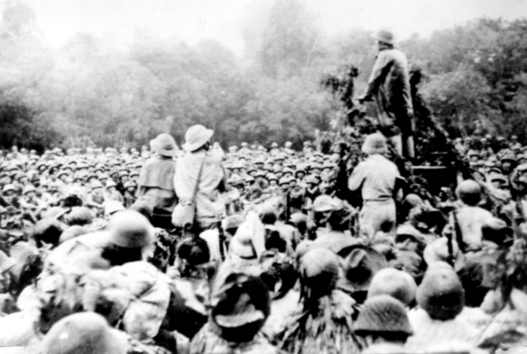
1. Chủ tịch Hồ Chí Minh là người Thầy, người Cha kính yêu của Quân đội Nhân dân Việt Nam. Là người trực tiếp sáng lập, tổ chức, giáo dục và rèn luyện quân đội ta, Chủ tịch Hồ Chí Minh luôn dành tình cảm đặc biệt cho các lực lượng vũ trang nhân dân.
Ảnh: Chủ tịch Hồ Chí Minh chỉ đạo các đơn vị quân đội trước khi vào Chiến dịch Biên giới, năm 1950.

Slide 2
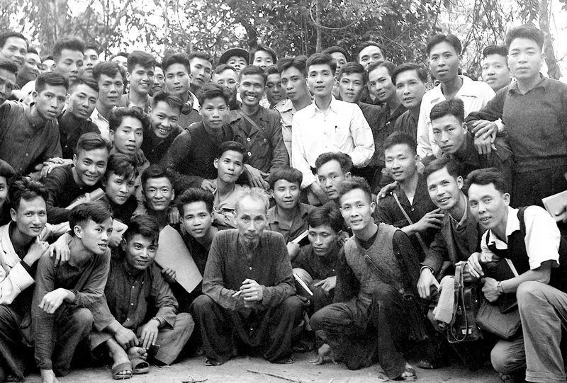
2. Chủ tịch Hồ Chí Minh chụp ảnh lưu niệm với học viên lớp Công an Trung cấp Khóa I tại huyện Sơn Dương, tỉnh Tuyên Quang, tháng 5 năm 1950.

Slide 3
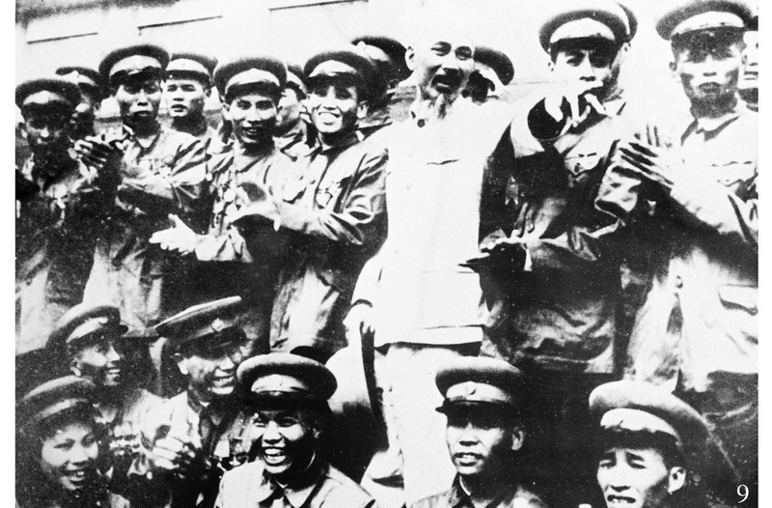
3. Chủ tịch Hồ Chí Minh chụp ảnh cùng các đại biểu dự Đại hội Chiến sĩ thi đua yêu nước các lực lượng vũ trang lần thứ I, tháng 5 năm 1952.

Slide 4
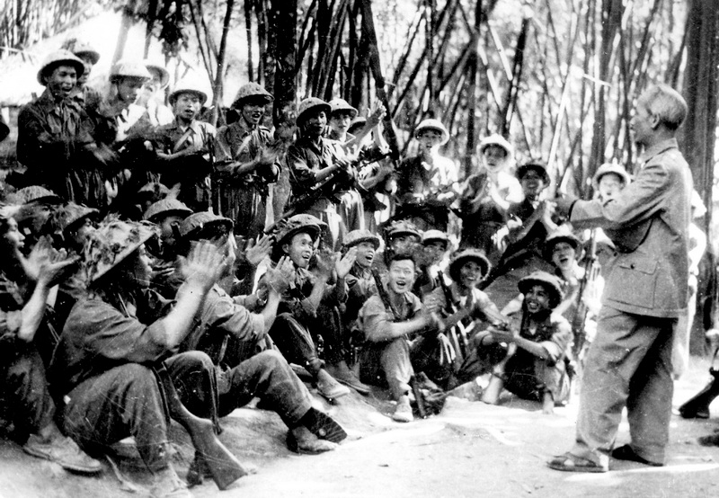
4. Chủ tịch Hồ Chí Minh cùng chiến sĩ Sư đoàn 600 hát bài Kết đoàn tại Rừng Vầu, huyện Nà Đổng, tỉnh Tuyên Quang, năm 1953.

Slide 5
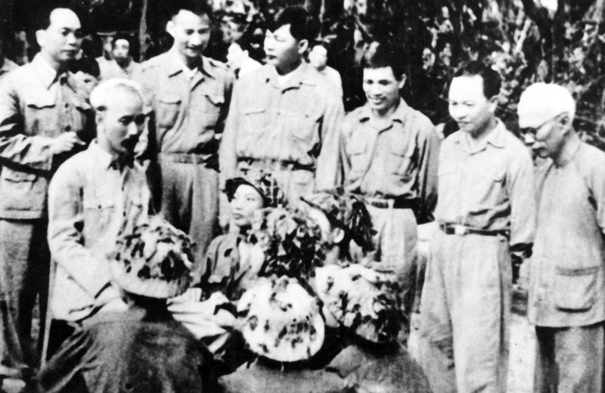
5. Chủ tịch Hồ Chí Minh cùng các đồng chí lãnh đạo Đảng và Nhà nước đến thăm hỏi các chiến sĩ sau chiến thắng Điện Biên Phủ, năm 1954.

Slide 6
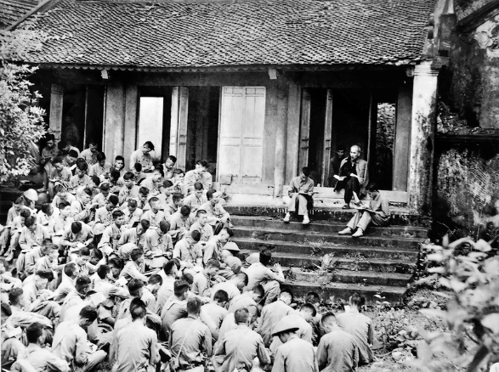
6. Ghi nhớ công ơn của tiền nhân, trước khi về tiếp quản thủ đô Hà Nội, ngày 19 tháng 9 năm 1954, tại Đền Hùng, tỉnh Phú Thọ, Chủ tịch Hồ Chí Minh căn dặn cán bộ chiến sĩ Đại đoàn quân Tiên phong:
“Các vua Hùng đã có công dựng nước,
Bác cháu ta phải cùng nhau giữ lấy nước”.

Slide 7
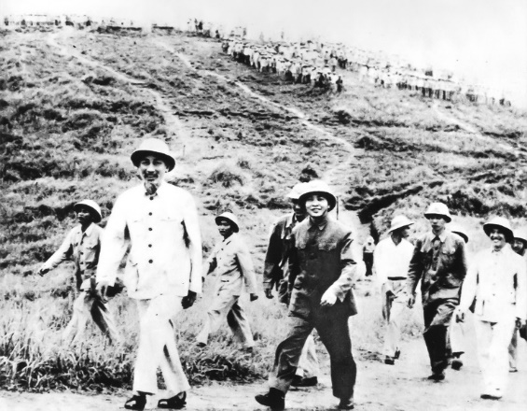
Chủ tịch Hồ Chí Minh và Đại tướng Võ Nguyên Giáp đến thăm bộ đội đang diễn tập chiến đấu, năm 1957.

Slide 8
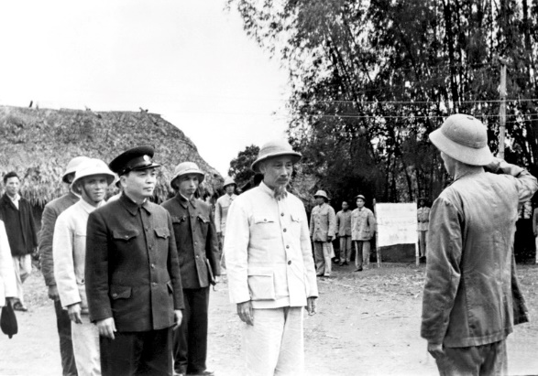
8. Chủ tịch Hồ Chí Minh và Đại tướng Võ Nguyên Giáp đến thăm và giao nhiệm vụ cho Sư đoàn 316 trở lại Điện Biên củng cố quốc phòng, xây dựng nông trường sản xuất, ngày 10 tháng 3 năm 1958.

Slide 9
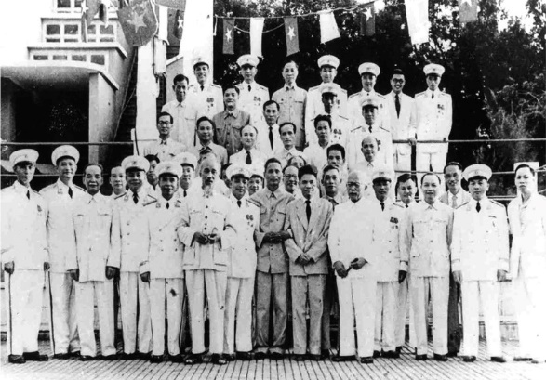
9. Chủ tịch Hồ Chí Minh và đồng chí Tôn Đức Thắng, Trưởng Ban Thường trực Quốc hội tại Lễ phong hàm cho cán bộ cao cấp trong Quân chủng Hải quân, năm 1958.

Slide 10
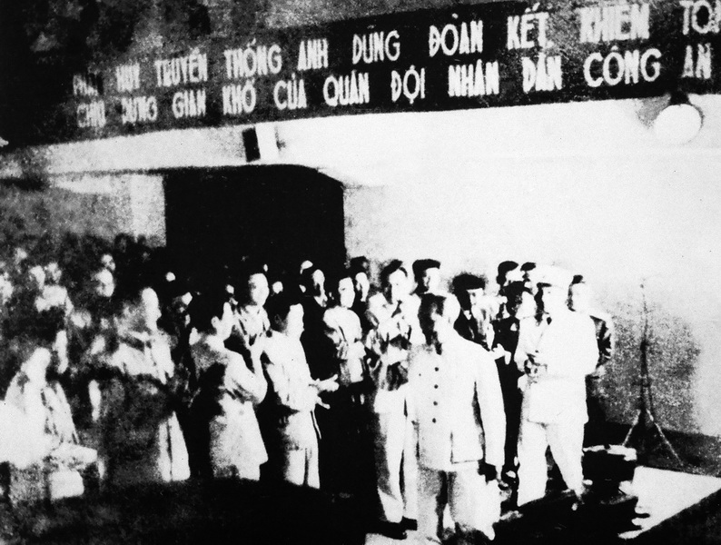
10. Chủ tịch Hồ Chí Minh dự Lễ thành lập Lực lượng Công an Nhân dân Vũ trang (Bộ đội Biên phòng ngày nay), ngày 3 tháng 3 năm 1959.

Slide 11
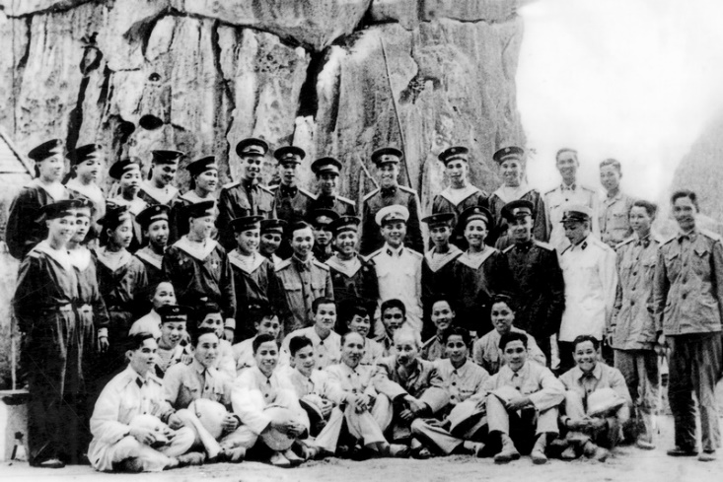
11. Chủ tịch Hồ Chí Minh chụp ảnh lưu niệm với cán bộ chiến sĩ Tàu T524, Trường Huấn luyện bờ biển, Cục Hải quân trên đảo Hòn Rồng, ngày 31 tháng 3 năm 1959.

Slide 12
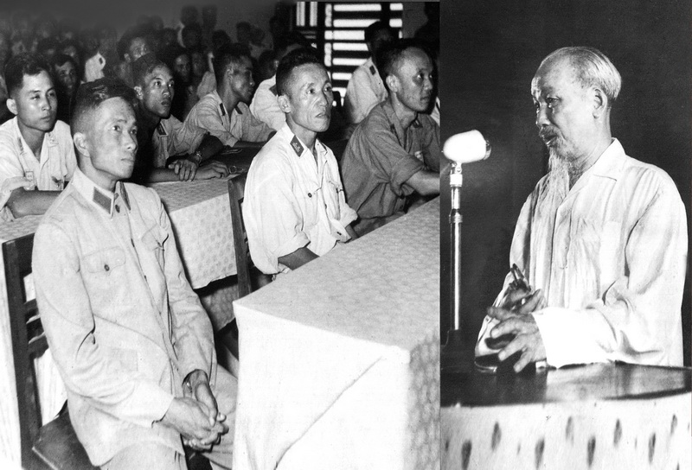
12. Chủ tịch Hồ Chí Minh nói chuyện tại Đại hội Chiến sĩ thi đua toàn quân, Hà Nội, ngày 11 tháng 7 năm 1961.

Slide 13
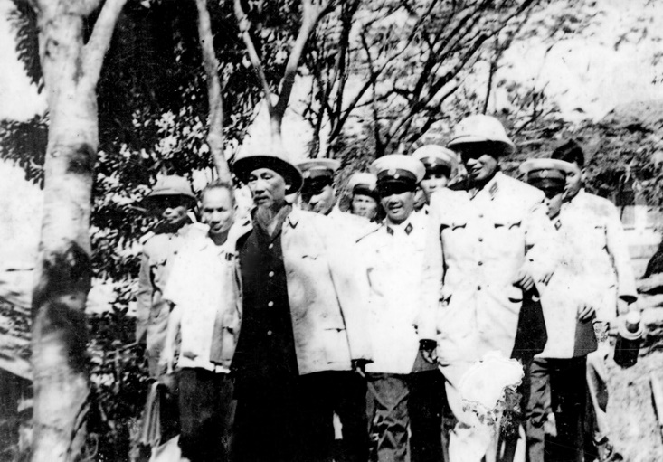
13. Chủ tịch Hồ Chí Minh thăm Đoàn 135 tàu phóng lôi Hải Quân, ngày 13 tháng 11 năm 1962.

Slide 14
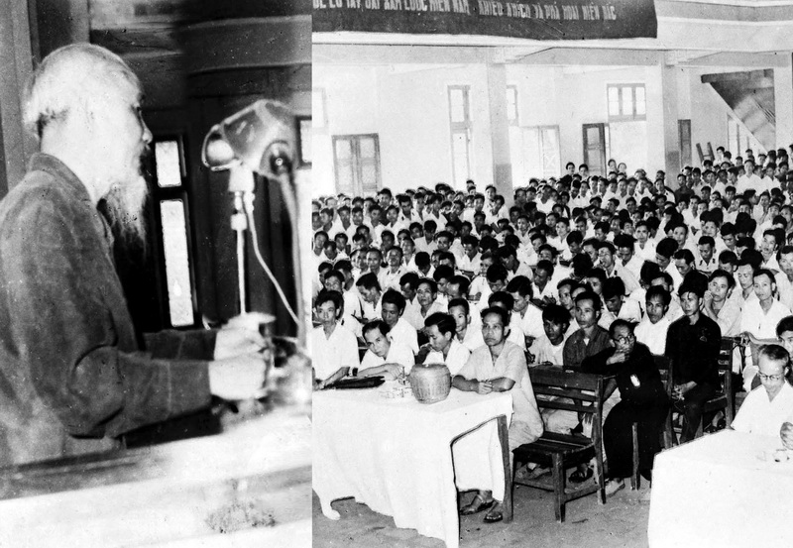
14. Chủ tịch Hồ Chí Minh phát biểu tại Hội nghị Huấn thị bốn chuyên đề về công tác nghiệp vụ của Bộ Công an, ngày 25 tháng 4 năm 1963.

Slide 15
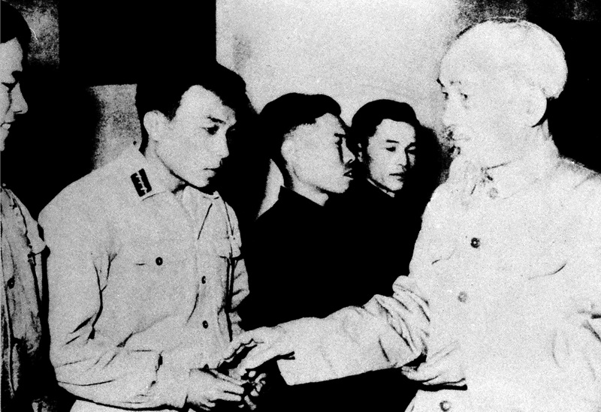
15. Chủ tịch Hồ Chí Minh tặng huy hiệu cho cán bộ, chiến sĩ Trung đoàn 600 Công an Nhân dân Vũ trang đạt nhiều thành tích trong công tác bảo vệ, ngày 21 tháng 12 năm 1965.

Slide 16
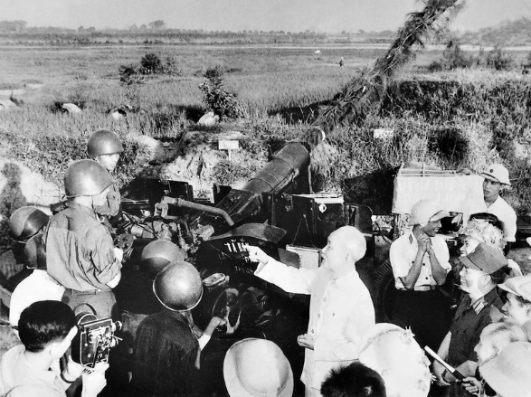
16. Chủ tịch Hồ Chí Minh đến thăm các chiến sĩ của lực lượng phòng không bảo vệ Thủ đô Hà Nội, ngày 25 tháng 9 năm 1966.

Slide 17
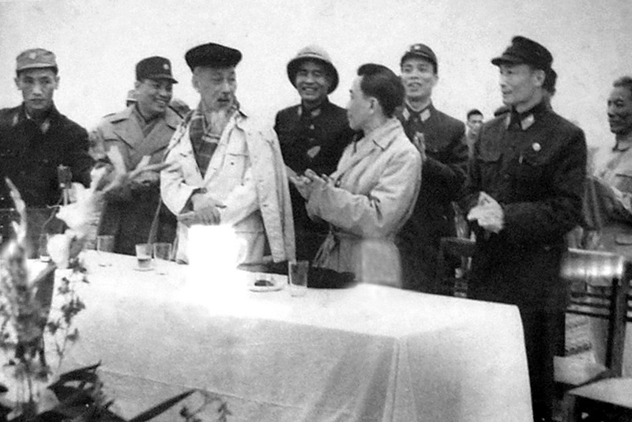
17. Chủ tịch Hồ Chí Minh và đồng chí Văn Tiến Dũng, Tố Hữu đến thăm bộ đội Không quân, năm 1967.

Slide 18
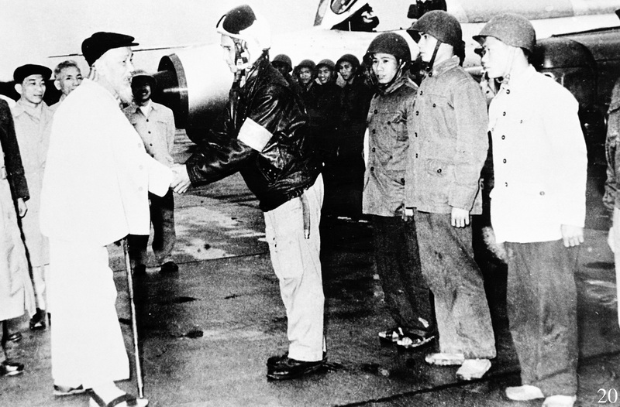
18. Chủ tịch Hồ Chí Minh thăm một đơn vị không quân tiêm kích tại sân bay Nội Bài, mùng 1 Tết âm lịch năm 1968.

Slide 19
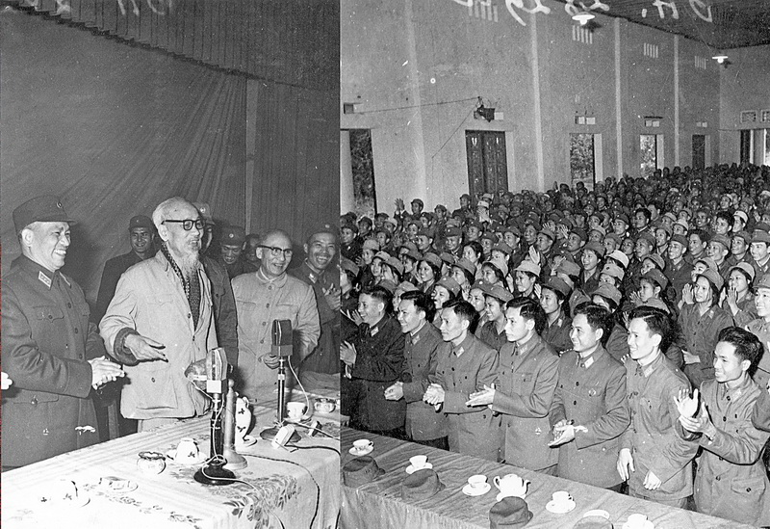
19. Chủ tịch Hồ Chí Minh cùng đồng chí Nguyễn Lương Bằng, Văn Tiến Dũng đến thăm đơn vị Phòng không – Không quân tại sân bay Bạch Mai, Hà Nội, ngày mùng 1 Tết Kỷ Dậu – 16 tháng 2 năm 1969.

Slide 20
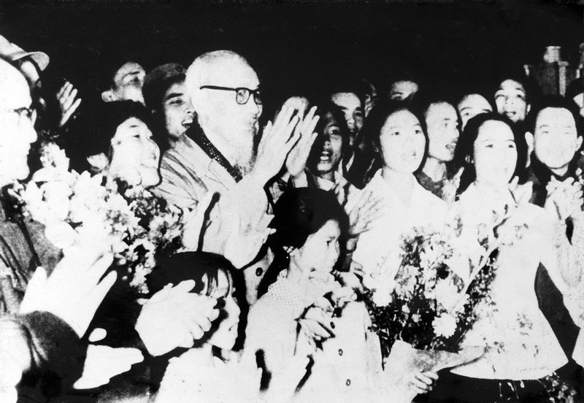
20. Chủ tịch Hồ Chí Minh vui cùng các cán bộ, chiến sĩ Cảnh vệ và Công an Nhân dân Vũ trang trong đêm liên hoan văn nghệ mừng Xuân, năm 1969.

Slide 21
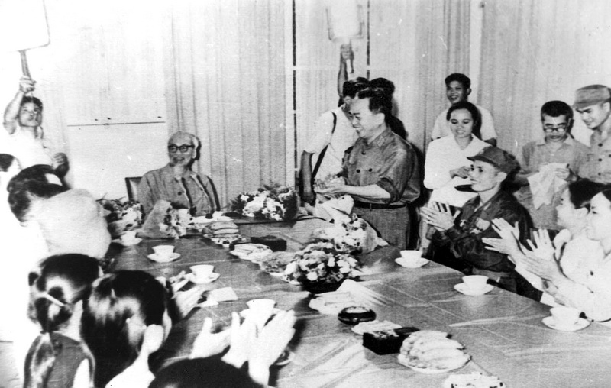
21. Chủ tịch Hồ Chí Minh gặp gỡ đại biểu các đơn vị Anh hùng, đơn vị Quyết thắng và Chiến sĩ thi đua Quân khu IV, ngày 28 tháng 4 năm 1969.

Slide 22
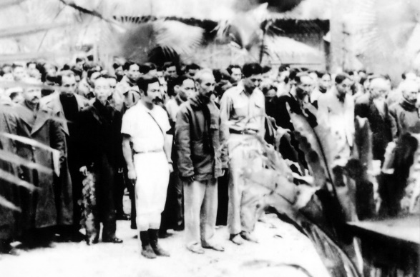
22. Chủ tịch Hồ Chí Minh viếng các Anh hùng liệt sĩ đã hy sinh vì nền độc lập, tự do của Tổ quốc tại chiến khu Việt Bắc trước giờ khai mạc Đại hội thành lập Mặt trận Liên Việt, tháng 3 năm 1951.

Slide 23
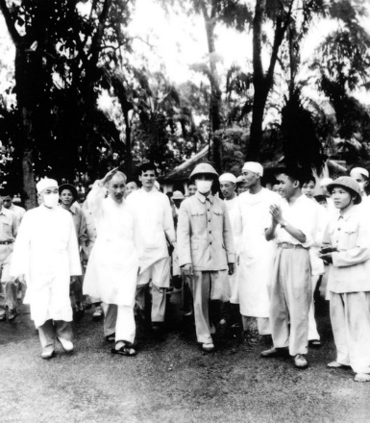
23. Chủ tịch Hồ Chí Minh thăm các cán bộ, chiến sĩ, thương bệnh binh đang điều trị tại Viện Quân y 7, Hải Phòng, năm 1957.

Slide 24
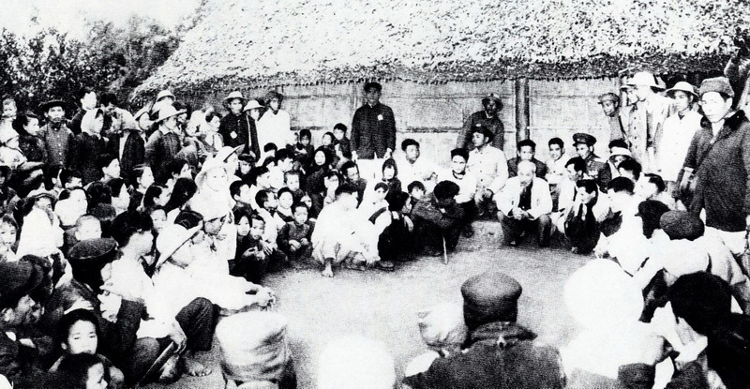
24. “Quê hương nghĩa nặng tình sâu
Năm mươi năm ấy biết bao nhiêu tình”.
Ảnh: Chủ tịch Hồ Chí Minh nói chuyện thân mật với bà con trong lần về thăm lại quê nội ở Làng Sen, xã Kim Liên, huyện Nam Đàn, tỉnh Nghệ An, năm 1961.

Slide 25
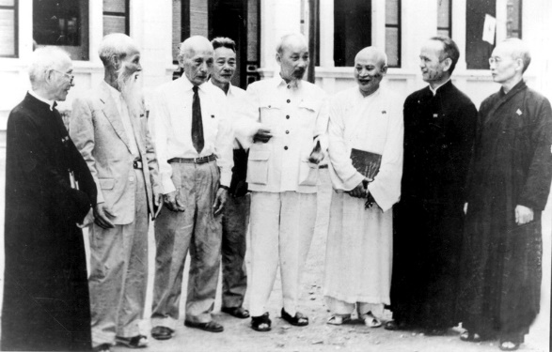
25. Chủ tịch Hồ Chí Minh luôn tôn trọng tín ngưỡng, tôn giáo của cộng đồng các dân tộc Việt Nam. Đây cũng là sự thể hiện cụ thể, nhất quán chính sách tôn giáo của Đảng, Nhà nước ta từ trước đến nay.
Ảnh: Chủ tịch Hồ Chí Minh với các đại biểu tôn giáo tại Kỳ họp thứ I, Quốc hội khóa II, tháng 7 năm 1960.

Slide 26
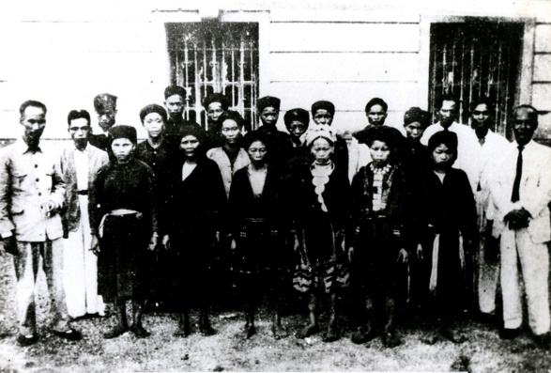
26. Với tư tưởng nhất quán: “Đất nước Việt Nam là một, dân tộc Việt Nam là một”, Chủ tịch Hồ Chí Minh đã kiên trì xây dựng khối đại đoàn kết dân tộc trên cơ sở bình đẳng, xóa bỏ thành kiến dân tộc và quan tâm chăm lo mọi mặt cho đồng bào các dân tộc thiểu số.
Ảnh: Chủ tịch Hồ Chí Minh gặp gỡ các đại biểu Dân tộc thiểu số có công với Cách mạng, năm 1945.

Slide 27
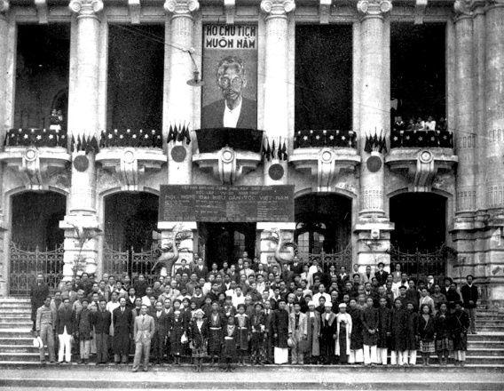
27. Chủ tịch Hồ Chí Minh dự Đại hội các dân tộc thiểu số lần thứ nhất tại Hà Nội, Người đã nêu rõ: “Từ đây về sau, các dân tộc đã đoàn kết càng phải đoàn kết thêm, đã phấn đấu càng phải phấn đấu nữa, để giữ gìn quyền độc lập cho vững vàng để xây dựng một nước Việt Nam mới. Khi khó nhọc chúng ta cùng gắng sức, lúc thái bình chúng ta cùng hưởng chung...”, ngày 03 tháng 12 năm 1945.

Slide 28
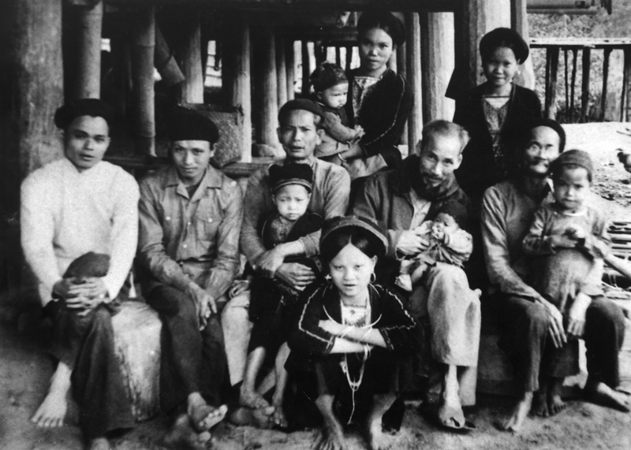
28. Chủ tịch Hồ Chí Minh thăm một gia đình đồng bào dân tộc Dao ở xã Mỹ Bằng, Huyện Yên Sơn, tỉnh Tuyên Quang, năm 1952.

Slide 29
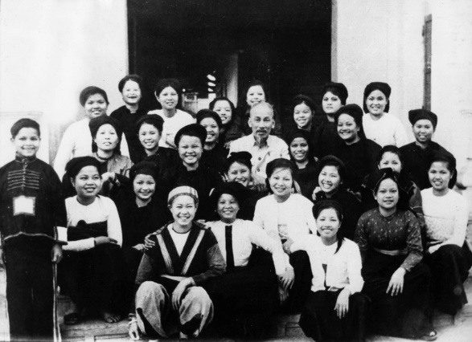
29. Chủ tịch Hồ Chí Minh thăm Trường Trung học Dân tộc Trung ương, ngày 15 tháng 12 năm 1955.

Slide 30
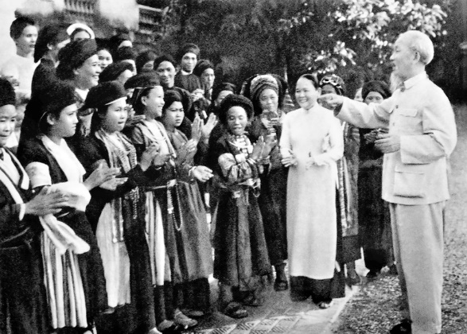
30. Chủ tịch Hồ Chí Minh gặp gỡ đồng bào các dân tộc tỉnh Hà Giang về thăm Hà Nội, ngày 25 tháng 11 năm 1965.

Slide 31
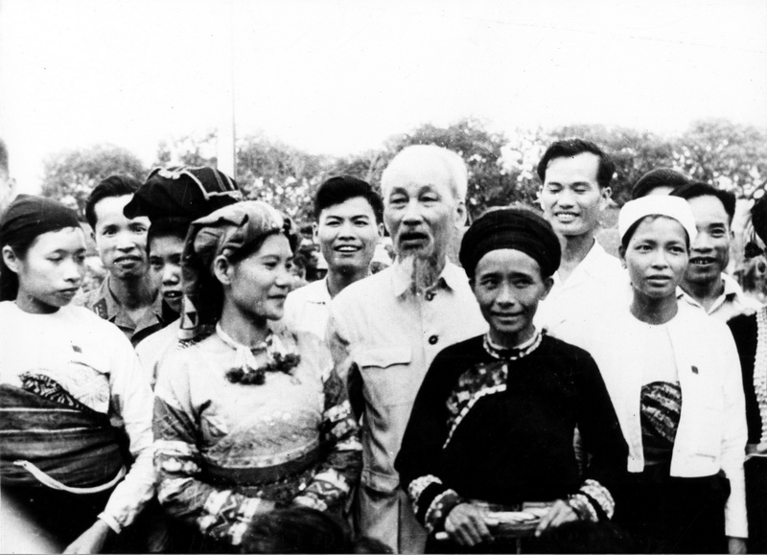
31. Chủ tịch Hồ Chí Minh thăm hỏi các đại biểu dân tộc thiểu số dự kỳ họp lần thứ I Quốc hội khóa III tại Hà Nội, năm 1966.

Slide 32
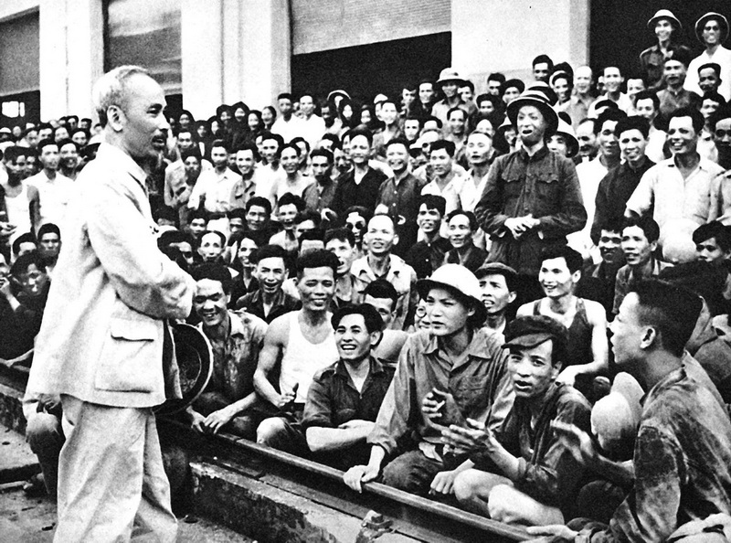
32. Chủ tịch Hồ Chí Minh là người sáng lập và rèn luyện Đảng Cộng sản Việt Nam mà đội quân tiên phong của Đảng là giai cấp công nhân, vì vậy Người luôn chú trọng nâng cao vai trò, năng lực và tính tiên phong của lực lượng này.
Ảnh: Năm 1955, Chủ tịch Hồ Chí Minh thăm Nhà máy xe lửa Gia Lâm, Hà Nội. Người nhắc nhở công nhân phát huy truyền thống cách mạng, ra sức xây dựng miền Bắc xã hội chủ nghĩa, ủng hộ miền Nam kháng chiến.

Slide 33
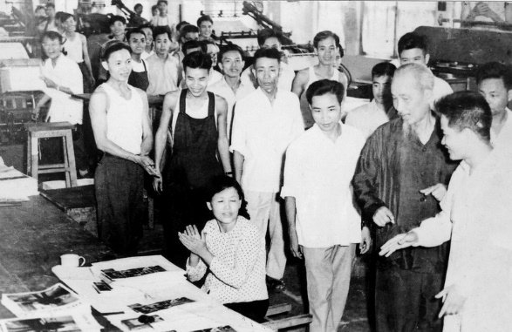
33. Chủ tịch Hồ Chí Minh thăm Tổ máy in Tiến Bộ, ngày 08 tháng 5 năm 1959.

Slide 34
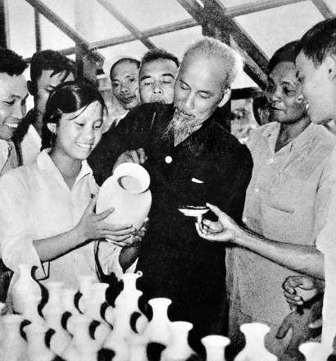
34. Chủ tịch Hồ Chí Minh đến thăm và đề tặng bốn chữ “Cố gắng, tiến bộ” trên sản phẩm của Nhà máy Sứ Hải Dương, ngày 26 tháng 7 năm 1962.

Slide 35
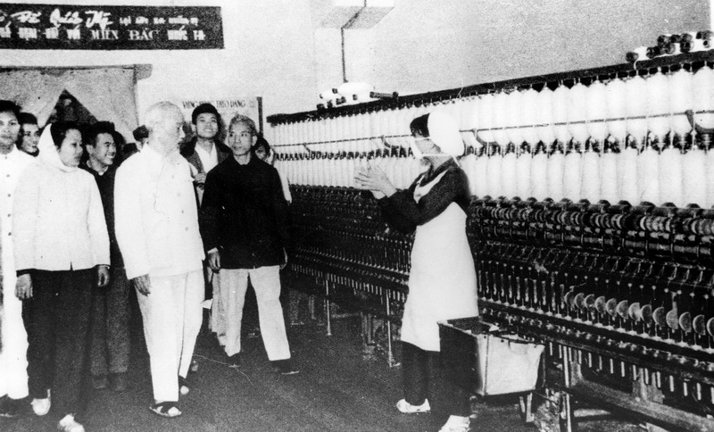
35. Chủ tịch Hồ Chí Minh thăm Nhà máy Dệt Nam Định, năm 1963.

Slide 36
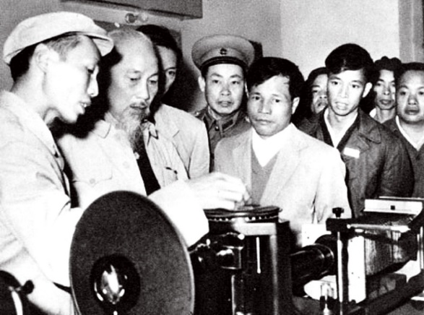
36. Chủ tịch Hồ Chí Minh thăm Xưởng Cơ khí (nay là Công ty Cổ phần Cơ khí Gang thép Thái Nguyên), ngày 01 tháng 01 năm 1964.

Slide 37
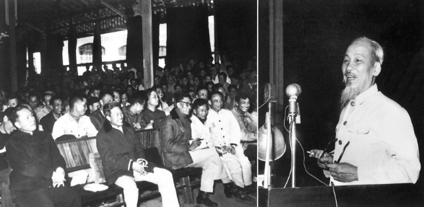
37. Ngày 31 tháng 12 năm 1964, Chủ tịch Hồ Chí Minh nói chuyện tại Hội nghị của Ngành Công nghiệp nặng ở Hà Nội. Người yêu cầu: “Mỗi cán bộ, mỗi công nhân phải trau dồi đạo đức cách mạng trong sinh hoạt và trong công tác để hoàn thành nhiệm vụ cách mạng của mình”.

Slide 38
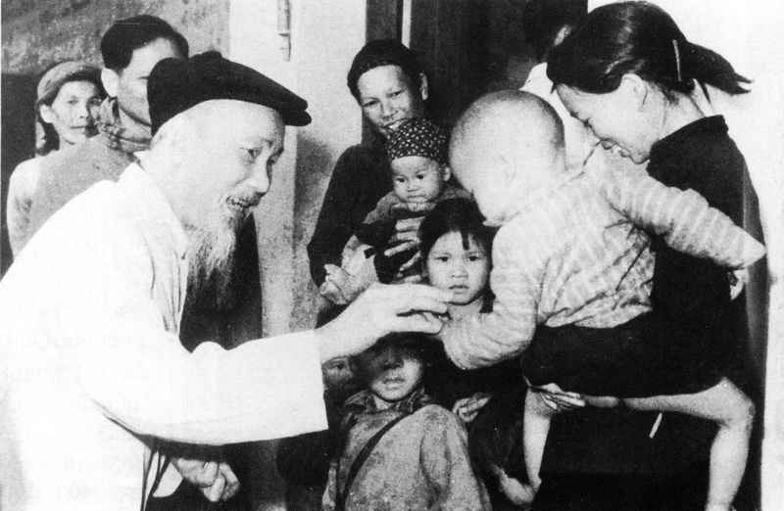
38. Nhân dịp Tết Nguyên Đán, Chủ tịch Hồ Chí Minh đến thăm con em gia đình công nhân ở Quảng Ninh, ngày 02 tháng 02 năm 1965.

Slide 39
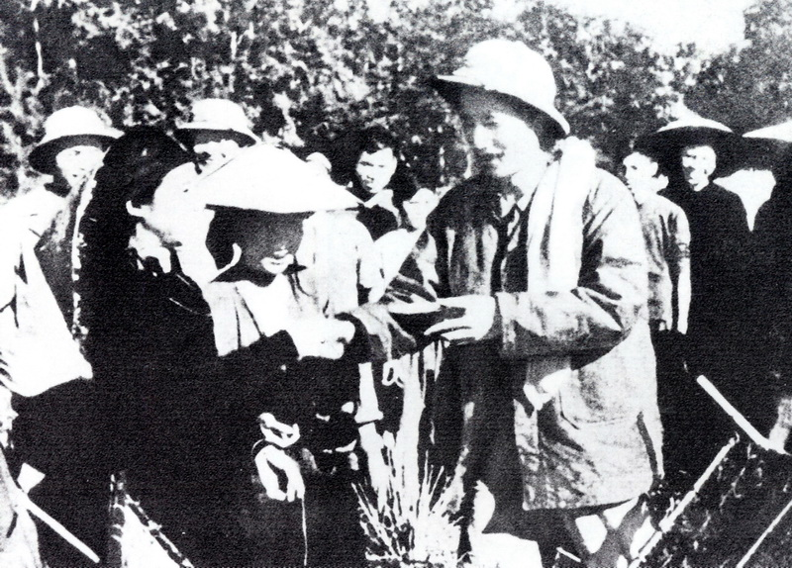
39. Sinh thời, Chủ tịch Hồ Chí Minh luôn quan tâm đến mọi tầng lớp xã hội, trong đó, người đặc biệt quan tâm đến giai cấp nông dân và thấu hiểu nỗi vất vả, nhọc nhằn của họ.
Ảnh: Chủ tịch Hồ Chí Minh thăm bà con nông dân tỉnh Bắc Kạn đang thu hoạch lúa mùa năm 1950.

Slide 40
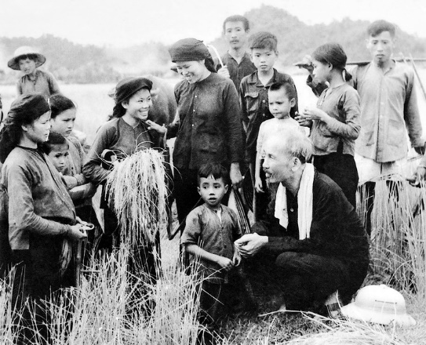
40. Chủ tịch Hồ Chí Minh thăm hỏi nông dân Hợp tác xã Hùng Sơn, huyện Đại Từ, tỉnh Thái Nguyên đang gặt lúa, năm 1954.

Slide 41
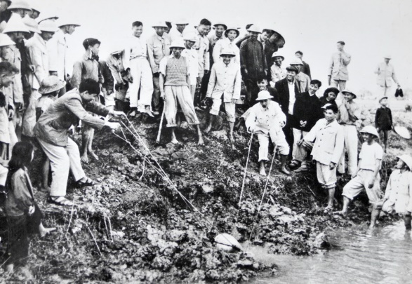
41. Chủ tịch Hồ Chí Minh cùng nông dân tát nước chống hạn ở cánh đồng Quang Tó, xã Đại Thanh, tỉnh Hà Tây, năm 1958.

Slide 42
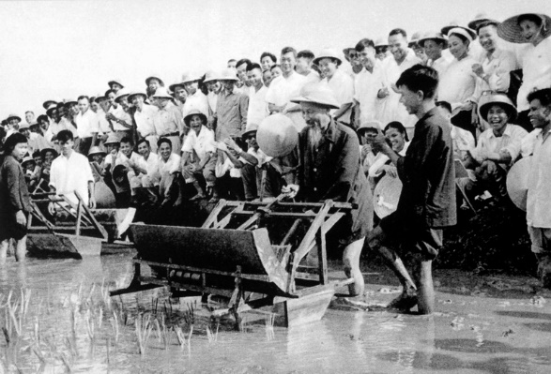
42. Với cương vị Chủ tịch nước, Bác Hồ luôn theo dõi sâu sát tình hình sản xuất ở các địa phương.
Ảnh: Chủ tịch Hồ Chí Minh kiểm tra máy cấy lúa cải tiến tại Trại thí nghiệm trồng lúa Sở Nông Lâm, Hà Nội, ngày 16 tháng 7 năm 1960.

Slide 43
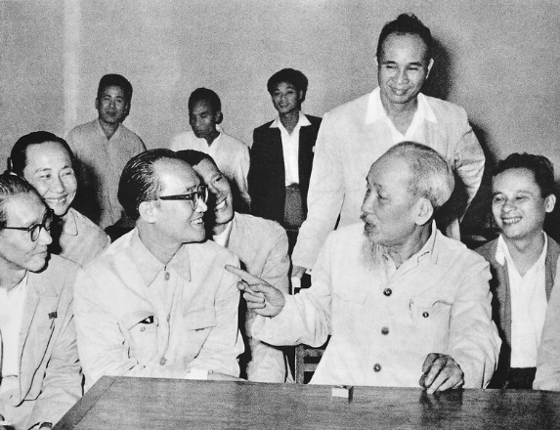
43. Chủ tịch Hồ Chí Minh nói chuyện với các đại biểu trí thức tại Hội nghị chính trị đặc biệt, ngày 27 tháng 3 năm 1966.

Slide 44
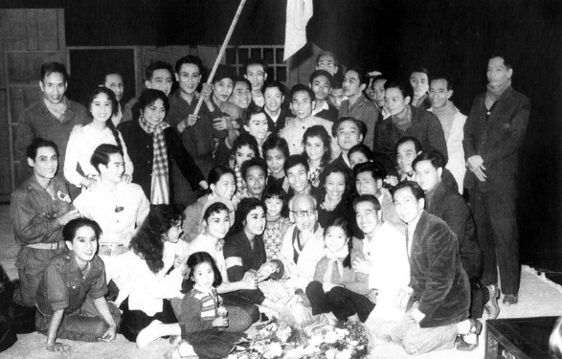
44. Chủ tịch Hồ Chí Minh gặp gỡ nghệ sĩ đoàn cải lương Nam bộ sau buổi biểu diễn tại Phủ Chủ tịch, ngày 22 tháng 12 năm 1968.

Slide 45
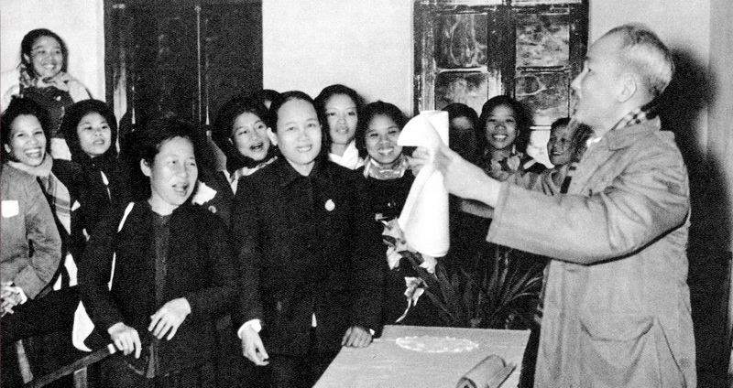
45. Năm 1956, nói chuyện tại Hội nghị Cán bộ nữ toàn miền Bắc, Chủ tịch Hồ Chí Minh căn dặn các cán bộ phụ nữ “đoàn kết chặt chẽ, ra sức tham gia xây dựng chủ nghĩa xã hội ở miền Bắc, đấu tranh thống nhất nước nhà và giữ gìn hòa bình thế giới.”

Slide 46
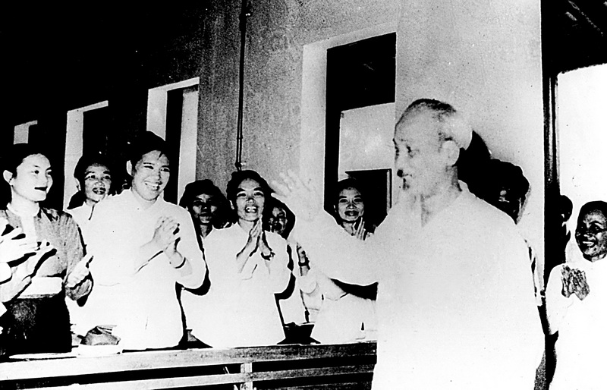
46. Ngày 01 tháng 8 năm 1960, Chủ tịch Hồ Chí Minh tham dự Hội nghị các đại biểu phụ nữ tham gia công tác chính quyền toàn miền Bắc. Người căn dặn bản thân mỗi cán bộ nữ phải “quyết tâm học tập, phát huy sáng kiến, tin tưởng ở khả năng mình, nâng cao tinh thần tập thể, đoàn kết giúp đỡ nhau để giải quyết mọi khó khăn của phụ nữ trong công tác chính quyền”.

Slide 47
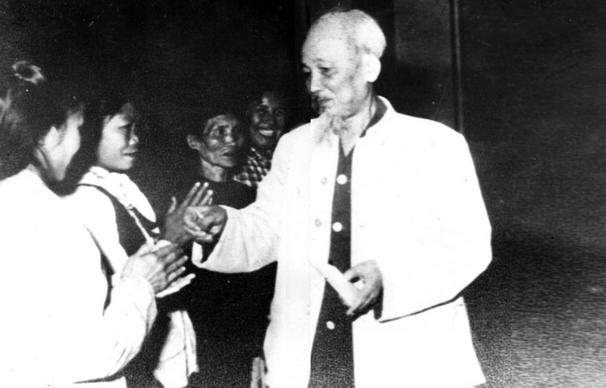
47. Chủ tịch Hồ Chí Minh trao huy hiệu cho đại biểu có nhiều thành tích tại Đại hội Những người xuất sắc trong phong trào “Ba đảm đang” của phụ nữ Thủ đô, ngày 02 tháng 12 năm 1965. Tại Đại hội, Người kêu gọi: phụ nữ miền Bắc thi đua với phụ nữ miền Nam đẩy mạnh sản xuất, thực hành tiết kiệm, không sợ gian khổ, không sợ hy sinh.

Slide 48
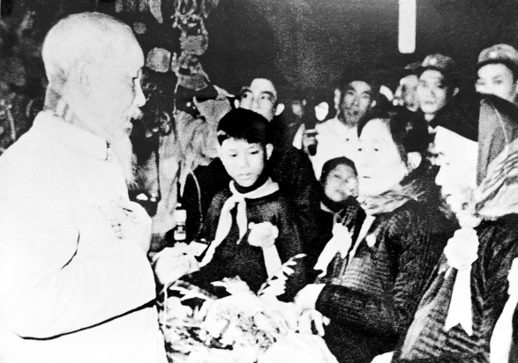
48. Chủ tịch Hồ Chí Minh thăm hỏi mẹ Nguyễn Thị Suốt - người đã dũng cảm chèo đò đưa bộ đội qua sông Nhật Lệ dưới bom đạn giặc Mỹ tại Đại hội Anh hùng, Chiến sĩ thi đua Toàn quốc lần thứ IV, ngày 7 tháng 01 năm 1967.

Slide 49
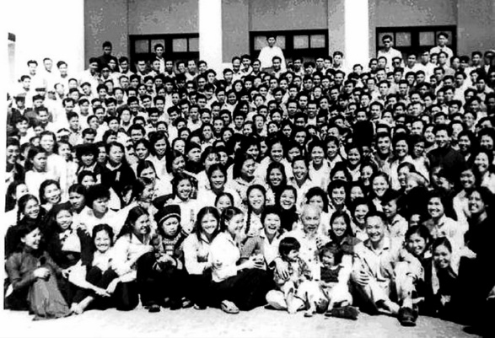
49. Đối với thế hệ trẻ nước nhà, Chủ tịch Hồ Chí Minh luôn dành tình cảm và sự quan tâm đặc biệt, Người căn dặn: “Đảng cần phải chăm lo giáo dục đạo đức cách mạng cho họ, đào tạo họ thành những người thừa kế xây dựng Xã hội chủ nghĩa vừa “hồng” vừa “chuyên””
Ảnh: Chủ tịch Hồ Chí Minh chụp ảnh cùng các đại biểu dự Đại hội Đại biểu Toàn quốc lần thứ II của Hội Liên hiệp Thanh niên Việt Nam, tháng 12 năm 1961.

Slide 50
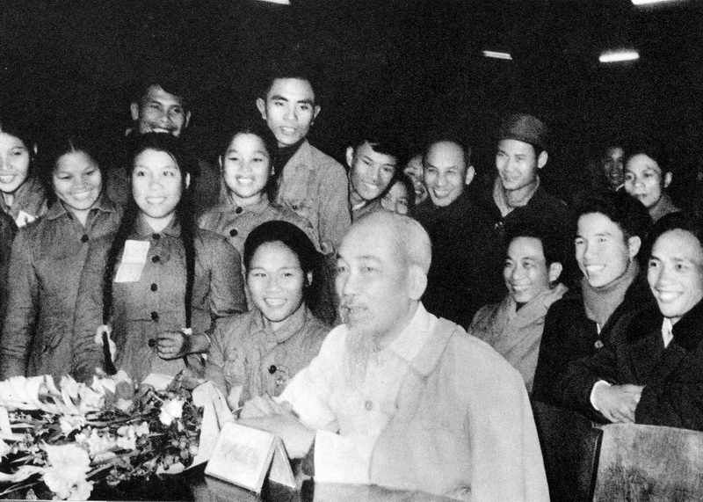
50. Chủ tịch Hồ Chí Minh tham dự Đại hội thi đua của Thanh niên xung phong chống Mỹ cứu nước toàn miền Bắc, ngày 12 tháng 1 năm 1967.

Slide 51

51. Chủ tịch Hồ Chí Minh với các cháu thiếu nhi tại An toàn khu Định Hóa, tỉnh Thái Nguyên, ngày 1 tháng 6 năm 1951.

Slide 52

52. Chủ tịch Hồ Chí Minh thǎm các cháu nhi đồng miền Nam tập kết ra Bắc ở tỉnh Thanh Hóa, năm 1957.

Slide 53
53. Chủ tịch Hồ Chí Minh vui Tết Trung thu với các cháu thiếu nhi Hà Nội và quốc tế, ngày 27 tháng 9 năm 1958.

Slide 54
54. Chủ tịch Hồ Chí Minh trò chuyện thân mật với các cháu thiếu nhi Việt kiều ở Thái Lan về nước, năm 1960.

Slide 55

55. Suốt cả cuộc đời, Chủ tịch Hồ Chí Minh luôn hướng về miền Nam, dành sự quan tâm đặc biệt cho cán bộ, chiến sĩ, đồng bào, học sinh miền Nam đang sinh sống, học tập ở miền Bắc.
Ảnh: Trung đội võ trang bảo vệ phái đoàn Quân Dân Chính Nam bộ ra Việt Bắc gặp Bác Hồ báo cáo tình hình kháng chiến ở Nam Bộ, năm 1947.

Slide 56

56. Chủ tịch Hồ Chí Minh thăm trại an dưỡng của đồng bào miền Nam tập kết ra miền Bắc, năm 1954.

Slide 57
57. “Miền Nam luôn luôn ở trong trái tim tôi” - Chủ tịch Hồ Chí Minh xúc động khi nhắc đến miền Nam ruột thịt tại kỳ họp Quốc hội khóa I, tháng 12 năm 1956.

Slide 58

58. Chủ tịch Hồ Chí Minh thăm và chúc Tết gia đình cụ Nguyễn Thị Khánh (người miền Nam tập kết) có ba người con đi bộ đội, ngày 30 tháng 1 năm 1957.

Slide 59
59. Chủ tịch Hồ Chí Minh tiếp đoàn đại biểu Anh hùng, Chiến sĩ thi đua các Lực lượng vũ trang Nhân dân giải phóng miền Nam tại Phủ Chủ tịch, ngày 11 tháng 11 năm 1965.

Slide 60

60. Chủ tịch Hồ Chí Minh gặp gỡ anh chị em cán bộ miền Nam ra nghỉ dưỡng bệnh tại K5, ngày 6 tháng 2 năm 1967.

Slide 61

61. Chủ tịch Hồ Chí Minh với các cháu thiếu niên Anh hùng, Dũng sĩ miền Nam trong Đoàn đại biểu Mặt trận Dân tộc Giải phóng miền Nam Việt Nam ra thăm miền Bắc, năm 1969.

Slide 62
62. Đối với Chủ tịch Hồ Chí Minh – Lãnh tụ vĩ đại của dân tộc Việt Nam, nhân dân miền Nam luôn thể hiện sự kính trọng và lòng biết ơn vô hạn.
Ảnh: Nhân dân xã Sóc Xoài, tỉnh Bến Tre tham gia mít tinh mừng sinh nhật Bác Hồ, năm 1946.

Slide 63
63. Chủ tịch Hồ Chí Minh xem tranh “Bác Hồ với thiếu nhi” của họa sĩ Diệp Minh Châu vẽ bằng máu tại Đồng Tháp Mười được đồng chí Trần Văn Trà đem từ miền Nam ra triển lãm ở Việt Bắc, năm 1951.

Slide 64

64. Chiến sĩ và nhân dân Tây Bắc viết thư tỏ lòng biết ơn Chủ tịch Hồ Chí Minh tại Hội nghị các dân tộc giải phóng Tây Bắc, năm 1952.

Slide 65

65. Chủ tịch Hồ Chí Minh mất ngày 2 tháng 9 năm 1969 tại Hà Nội để lại niềm tiếc thương vô hạn trong đồng bào cả nước và bạn bè quốc tế. Ngày 9 tháng 9 năm 1969, Lễ Quốc tang Chủ tịch Hồ Chí Minh được cử hành trọng thể tại Quảng trường Ba Đình lịch sử.
Ảnh: Đại tướng Võ Nguyên Giáp an ủi Nhân dân Hà Nội trong ngày Quốc tang Chủ tịch Hồ Chí Minh, năm 1969.

Slide 66
66. Đồng bào và chiến sĩ Sài Gòn – Gia Định tưởng niệm Chủ tịch Hồ Chí Minh, tháng 9 năm 1969.

Slide 67
67. Các văn nghệ sĩ thể hiện quyết tâm thực hiện Di chúc Chủ tịch Hồ Chí Minh trong Lễ truy điệu Chủ tịch Hồ Chí Minh tại Trụ sở Hội Văn nghệ Giải phóng miền Nam Việt Nam, năm 1969.

Slide 68

68. Vĩnh biệt Chủ tịch Hồ Chí Minh, Nhân dân miền Tây Nam Bộ thề quyết tâm hoàn thành sớm nhất hoài bão lớn lao của Người, năm 1969.

Slide 69

69. Nhân dân Tây Nguyên nâng niu, trân trọng chân dung ảnh Chủ tịch Hồ Chí Minh kính yêu.

Slide 70

70. Các phụ lão huyện Yên Định, tỉnh Thanh Hóa trồng Đường cây lưu niệm, tỏ lòng nhớ ơn Chủ tịch Hồ Chí Minh, tháng 9 năm 1969.

Slide 71

71. Không chỉ là nhà lãnh tụ vĩ đại của dân tộc Việt Nam, Chủ tịch Hồ Chí Minh còn là vị lãnh tụ trong lòng bạn bè các nước và Nhân dân lao động cách mạng trên thế giới.
Ảnh: Nhân dân Thủ đô Vácxava nhiệt liệt hoan nghênh Chủ tịch Hồ Chí Minh sang thăm nước Cộng hòa Nhân dân Ba Lan, năm 1957.

Slide 72

72. Chủ tịch Hồ Chí Minh đến thăm công nhân Khu Công nghiệp Visôsani nhân dịp Người sang thăm hữu nghị chính thức nước Cộng hòa xã hội chủ nghĩa Tiệp Khắc (nay là Cộng hòa Séc), tháng 7 năm 1957.

Slide 73

73. Chủ tịch Hồ Chí Minh thăm Trại hè Thiếu nhi Quốc tế tại Liên Xô, tháng 8 năm 1957.

Slide 74

74. Chủ tịch Hồ Chí Minh hòa nhịp cùng các thanh niên Ka-zac-xtan trong vũ điệu dân tộc, tháng 7 năm 1959.

Slide 75

75. Đông đảo Nhân dân tham gia lễ tang của Chủ tịch Hồ Chí Minh được tổ chức tại Cônggô, năm 1969.

Slide 76

76. Tấm biển bằng đồng do Đảng Cộng sản Pháp gắn tại ngôi nhà số 9 ngõ Compoint, nơi Nguyễn Ái Quốc đã ở và làm việc từ năm 1921 - 1923.

Slide 77

77. Nghị quyết của Tổ chức Giáo dục, Khoa học và Văn hóa của Liên Hợp Quốc (UNESCO) về Kỷ niệm 100 năm Ngày sinh của Chủ tịch Hồ Chí Minh (19/5/1890 – 19/5/1990).

Slide 78

78. Lễ đặt tên “Đường Hồ Chí Minh” ở Thủ đô New Delhi, Ấn Độ nhân dịp Kỷ niệm 100 năm Ngày sinh của Chủ tịch Hồ Chí Minh (19/5/1890 – 19/5/1990), ngày 19 tháng 5 năm 1990.

Slide 79

79. Tổng thống Nga Vladimir Putin lưu bút trong Sổ vàng của Khu Di tích Chủ tịch Hồ Chí Minh tại Phủ Chủ tịch nhân chuyến thăm Việt Nam, tháng 2 năm 2001.

Slide 80

80. Chủ tịch Quốc hội nước Cộng hòa Dân chủ Nhân dân Lào Thongsing Thammavong lưu bút trong Sổ vàng của Khu Di tích Chủ tịch Hồ Chí Minh tại Phủ Chủ tịch nhân chuyến thăm Việt Nam, ngày 21 tháng 11 năm 2006.

Slide 81

81. Lễ khánh thành Tượng đài Chủ tịch Hồ Chí Minh trong Công viên Tự Do cho các dân tộc tại Trung tâm lịch sử của Thủ đô Mexico, ngày 16 tháng 1 năm 2009.

Slide 82

82. Bức tranh tường “Những danh nhân làm nên thế kỷ XX” tại Thủ đô Paris, Pháp vẽ hình ảnh 477 danh nhân tiêu biểu gồm 208 nhân vật tên tuổi của nước Pháp và 269 chính khách lỗi lạc quốc tế, trong đó có Chủ tịch Hồ Chí Minh thể hiện tình cảm sâu sắc và sự trân trọng của bạn bè quốc tế đối với vị lãnh tụ kính yêu của dân tộc Việt Nam.

